Slide 1
보아라(Boara)
NullPointerException
최이지, 양동수, 정준영, 김소연, 박소연

Slide 2

목차
1
팀 소개
5
테이블 명세서
2
프로젝트 주제
6
스토리보드
3
개발 환경 및 도구
7
핵심 기능
4
DB 모델링
8
시연

Slide 3
Part 2
1. 팀 소개
최이지(PM)
양동수
정준영
김소연
박소연
- 컬렉션 관련 기능
- 게시글 관련 기능
- DB 총괄
- 이메일 인증
- 회원 가입 시 포인트 적립
- 나의 회원 정보
- 나의 게시물, 댓글 보기
- 나의 포인트 내역
- 회원가입, 회원탈퇴
- 아이디, 비번 찾기
- 로그인, 로그아웃
- 회원정보 수정
- 댓글 관련 기능
- 댓글 작성 시 포인트 적립
- 스포일러 방지

Slide 4
2. 프로젝트 주제
“
”
누구나 작가가 될 수 있다.

Slide 5






Part 3
3. 개발 툴

Slide 6
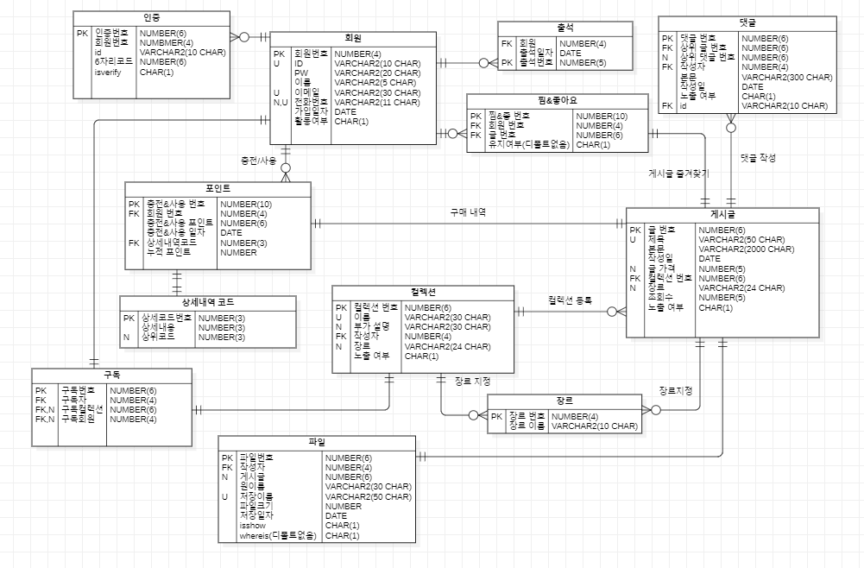
Part 4
4. DB 모델링

Slide 7
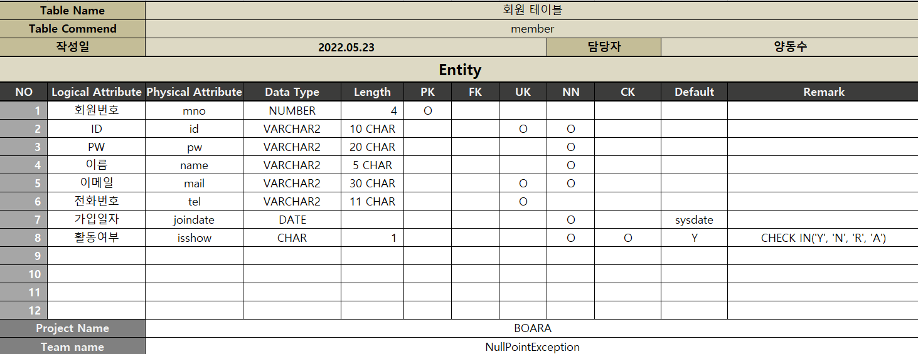
Part 5
5. 테이블 명세서 (회원 테이블)

Slide 8
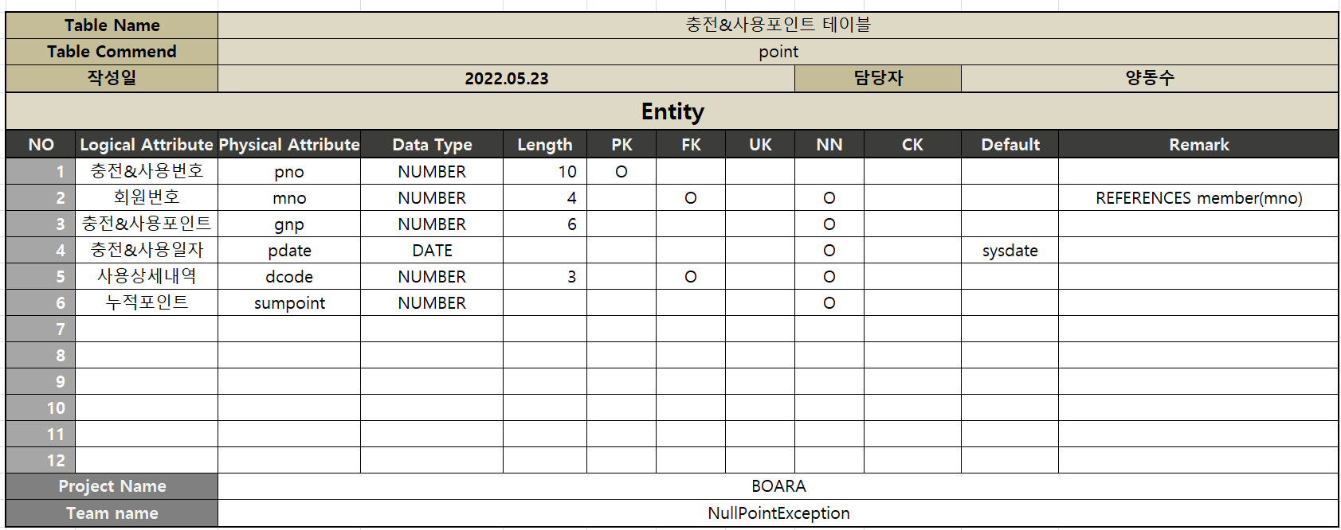
Part 5
5. 테이블 명세서 (포인트 테이블)

Slide 9
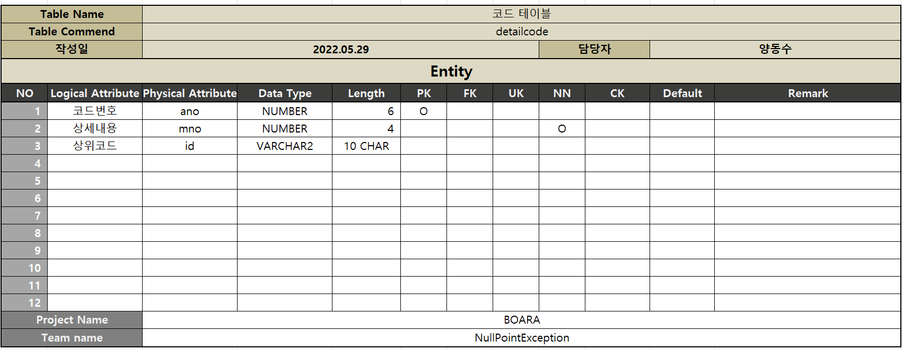
Part 5
5. 테이블 명세서 (코드 테이블)

Slide 10
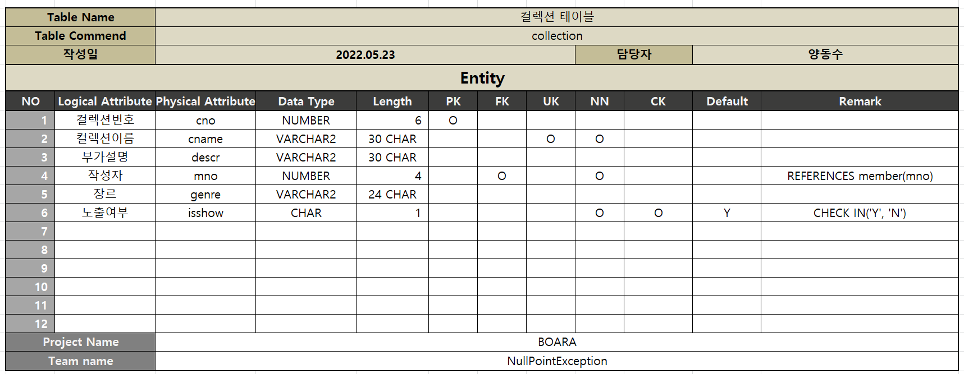
Part 5
5. 테이블 명세서 (컬렉션 테이블)

Slide 11
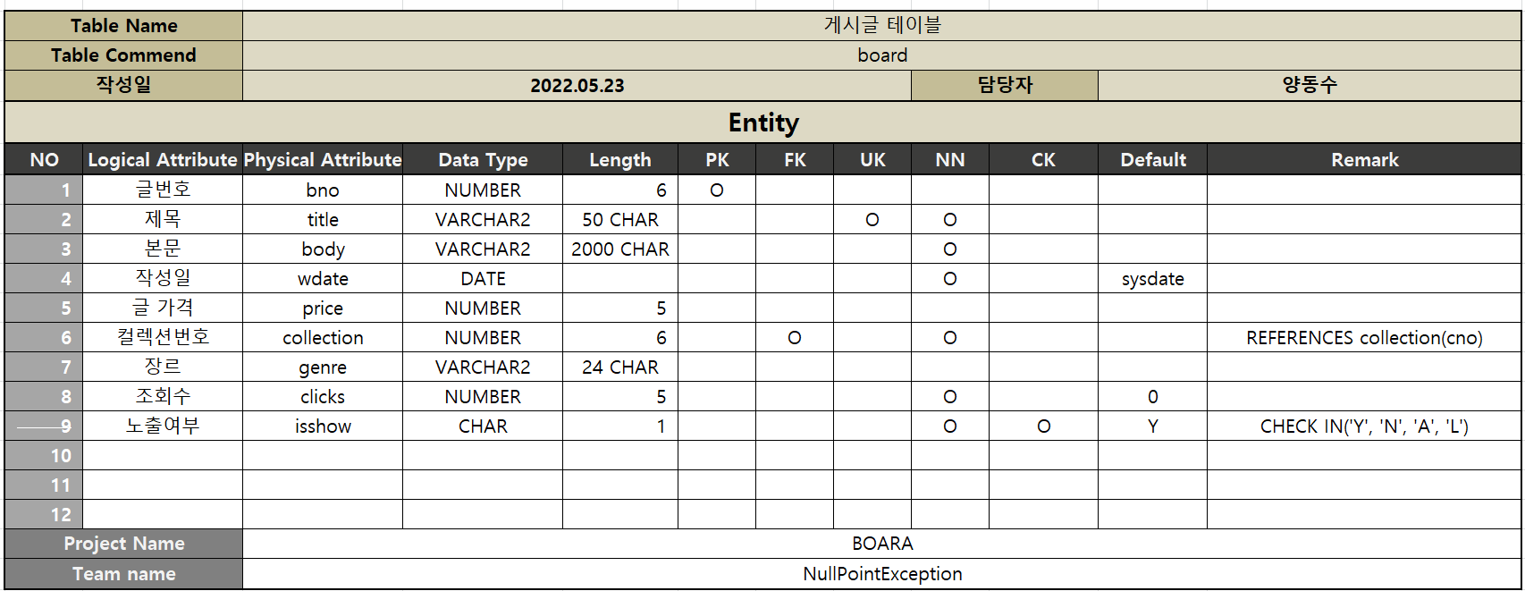
Part 5
5. 테이블 명세서 (게시글 테이블)

Slide 12
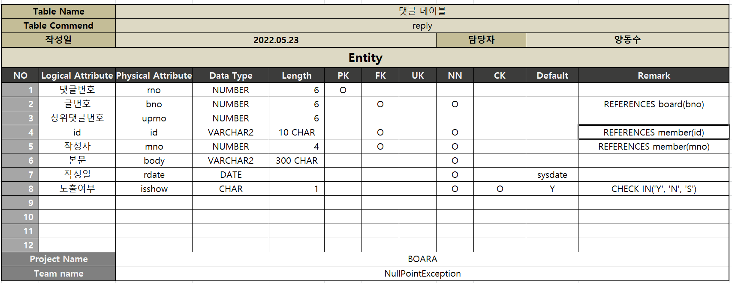
Part 5
5. 테이블 명세서 (댓글 테이블)

Slide 13
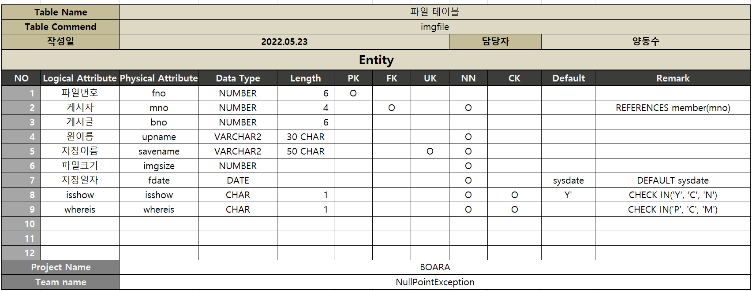
Part 5
5. 테이블 명세서 (파일 테이블)

Slide 14
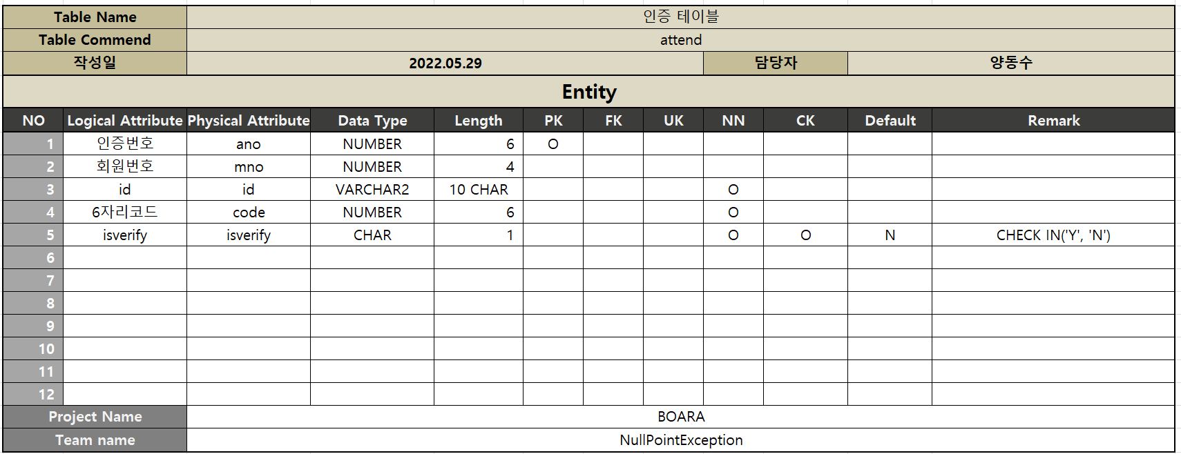
Part 5
5. 테이블 명세서 (인증 테이블)

Slide 15
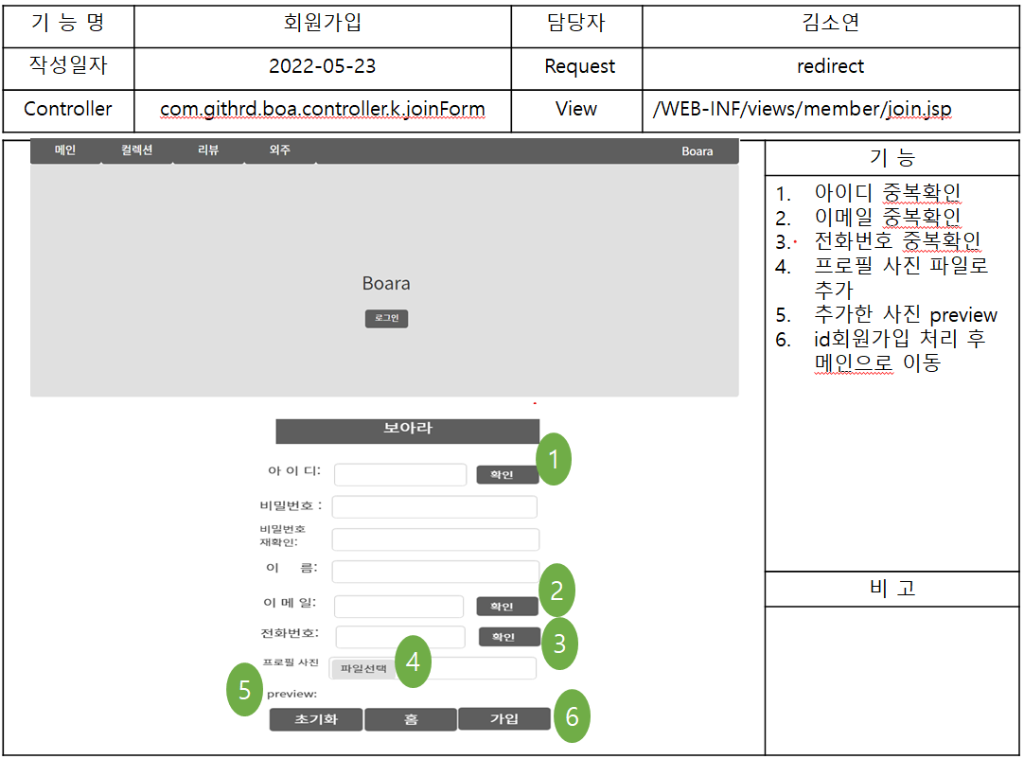
Part 6
6. 스토리보드

Slide 16
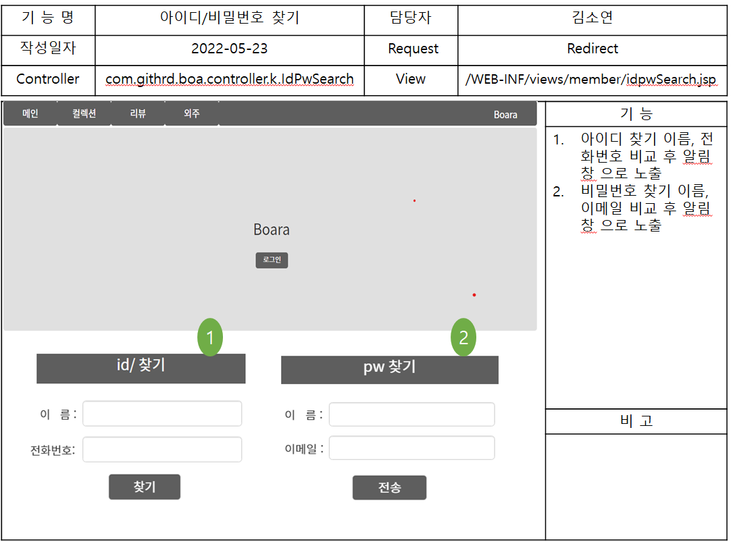
Part 6
6. 스토리보드

Slide 17
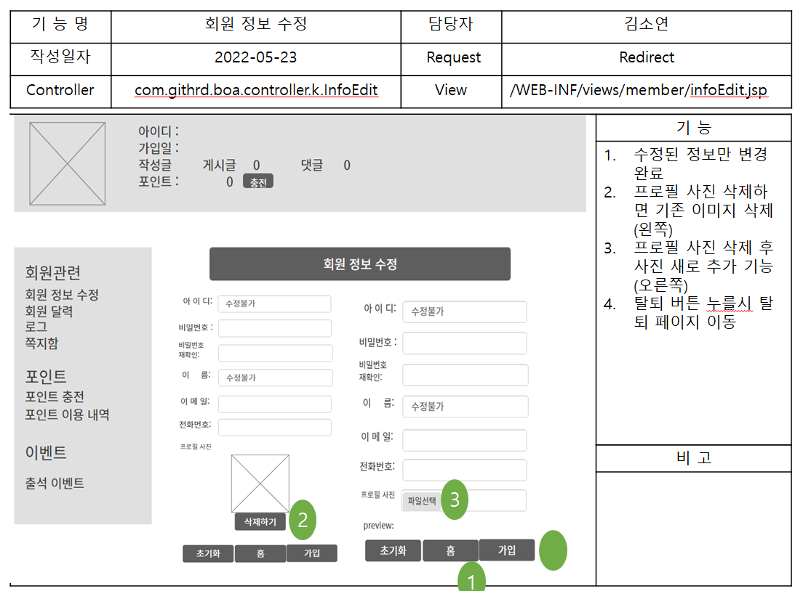
Part 6
6. 스토리보드

Slide 18
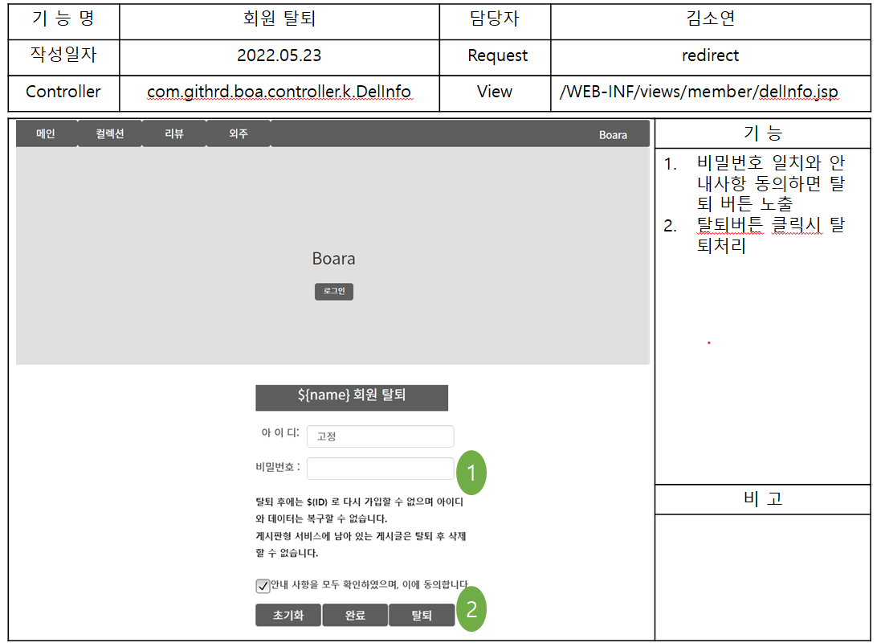
Part 6
6. 스토리보드

Slide 19
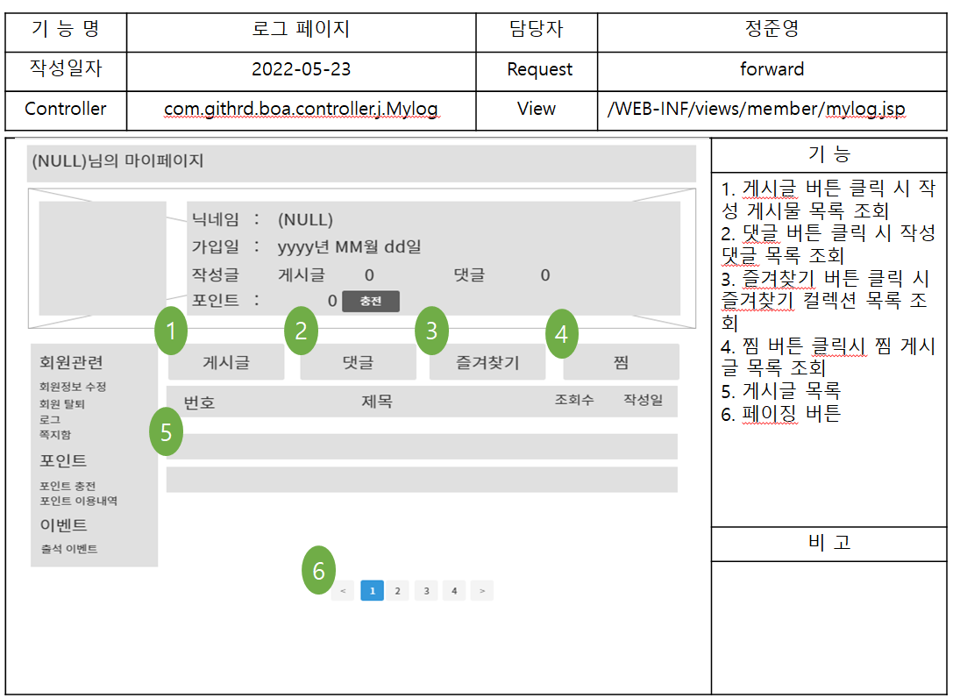
Part 6
6. 스토리보드

Slide 20
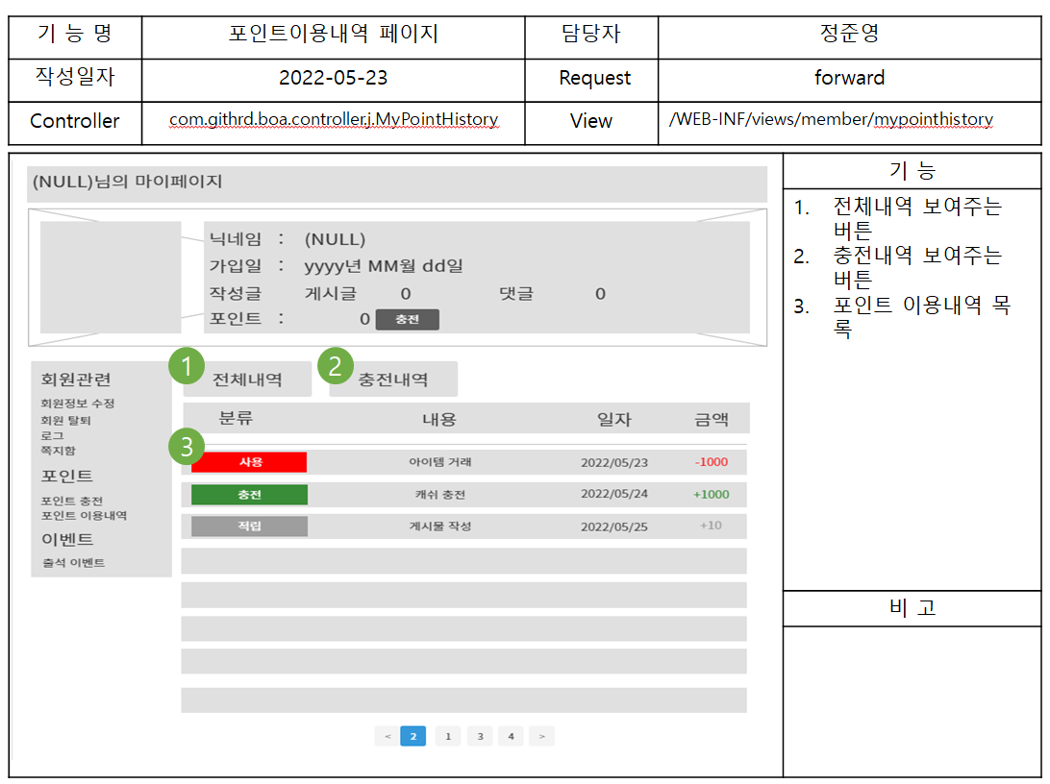
Part 6
6. 스토리보드

Slide 21
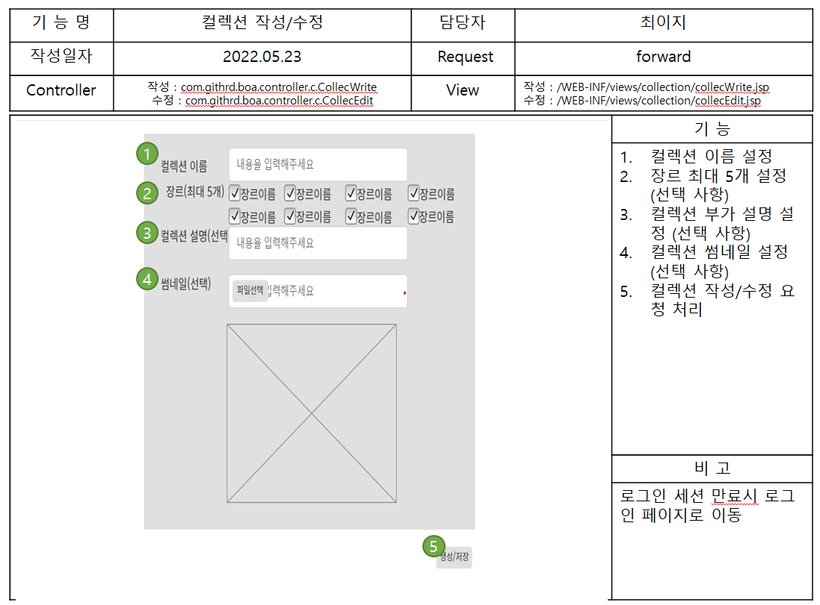
Part 6
6. 스토리보드

Slide 22
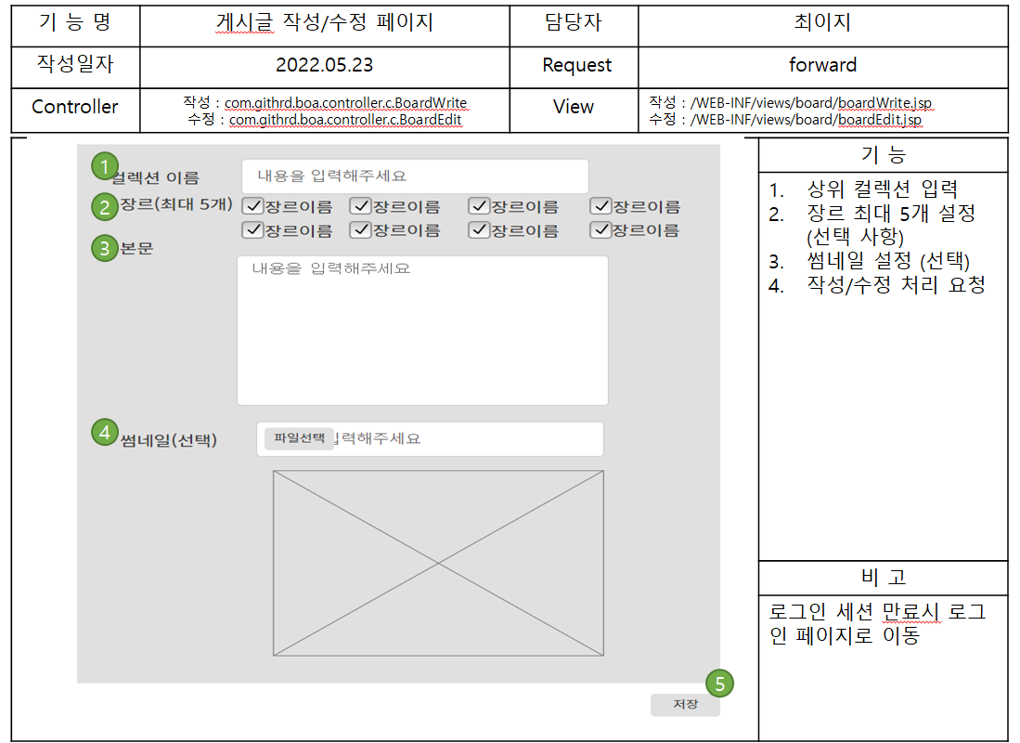
Part 6
6. 스토리보드

Slide 23
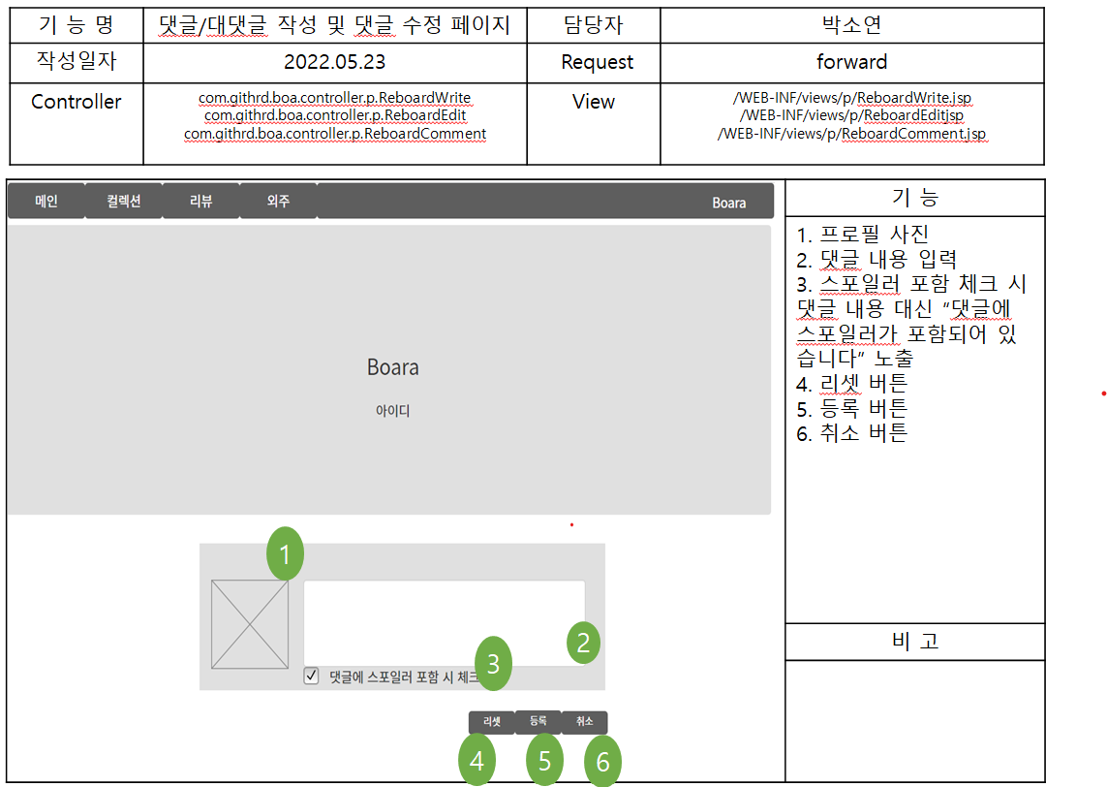
Part 6
6. 스토리보드

Slide 24
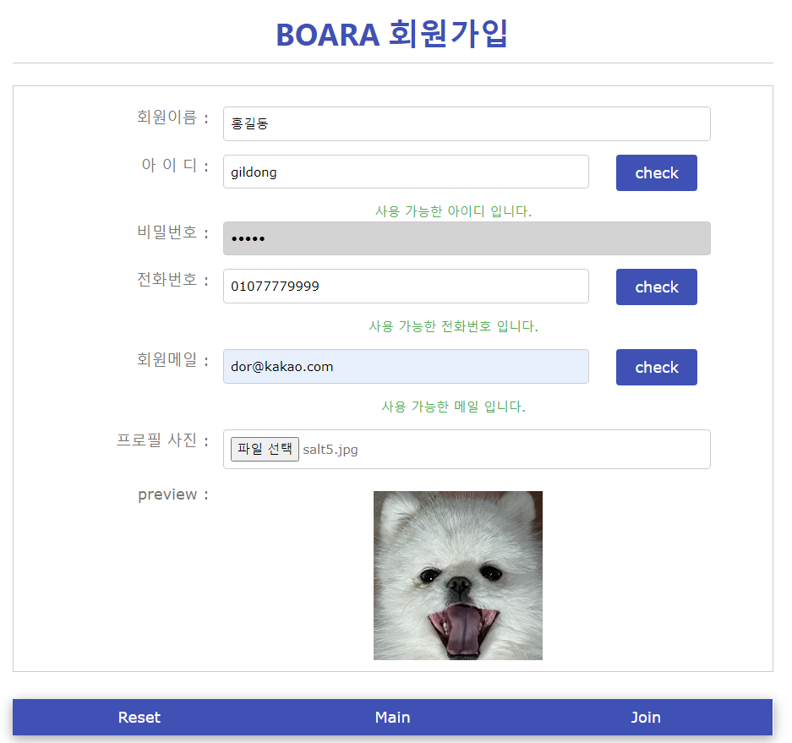
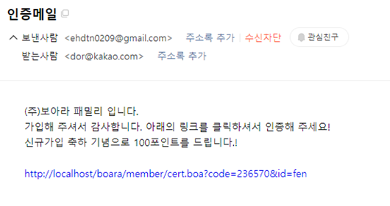
Part 1
7. 핵심 기능 (이메일인증)

Slide 25
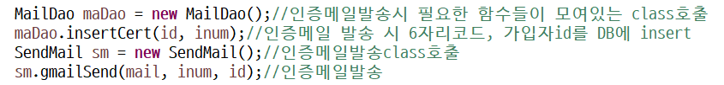
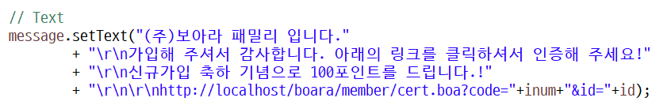
Part 1
7. 핵심 기능 (이메일 인증)
회원가입을 신청하면 임의의6자리 숫자 코드가 포함된 링크를 메일로 전송 (회원가입 신청한 사람의 메일주소로 전송)

Slide 26
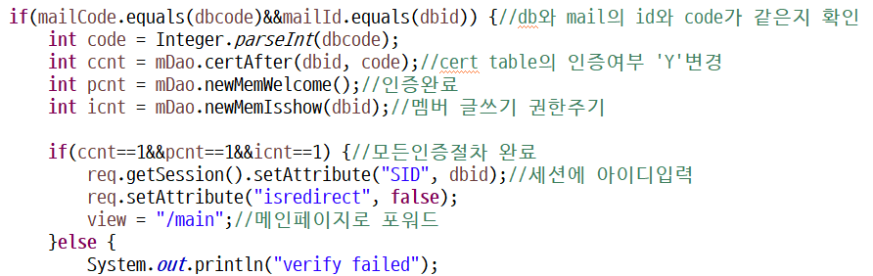
Part 1
7. 핵심 기능 (이메일 인증)
링크를 클릭하면 mailconfirm 클래스 실행
인증된 id의 cert iscerify 변경하여 회원 가입한 회원의 isshow=‘C’->’Y’로 변경

Slide 27
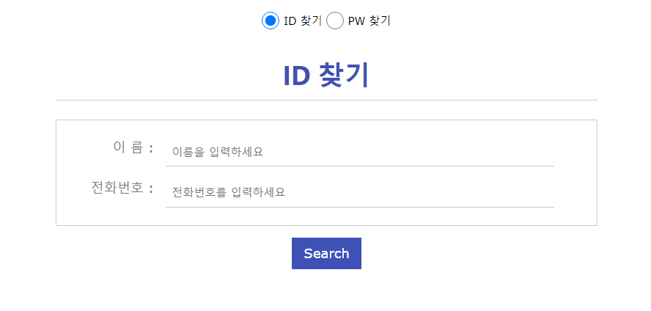
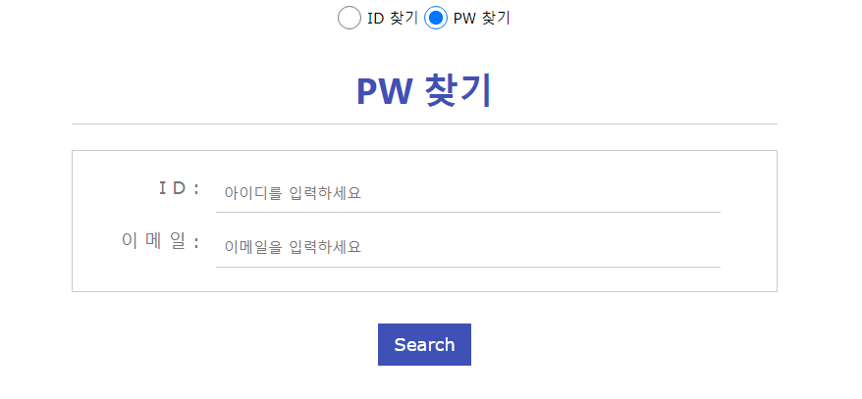
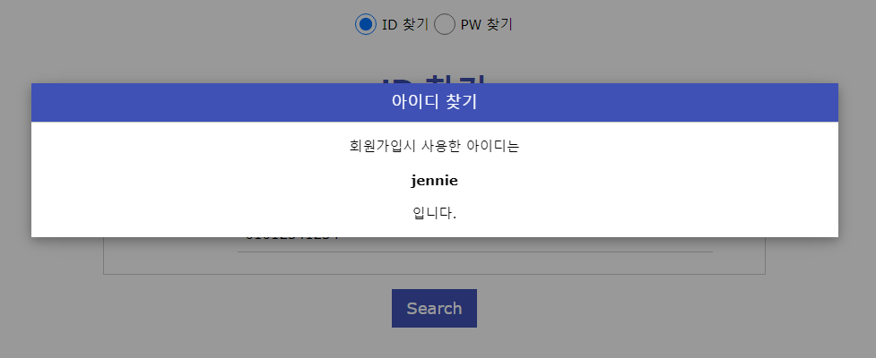
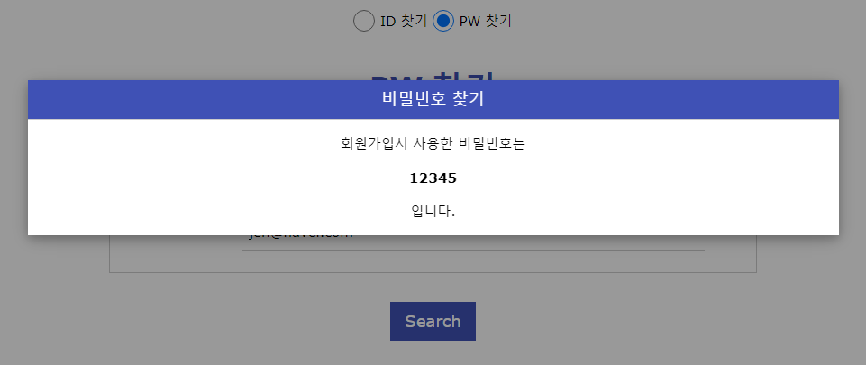
Part 1
7. 핵심 기능 (id,pw찾기)

Slide 28
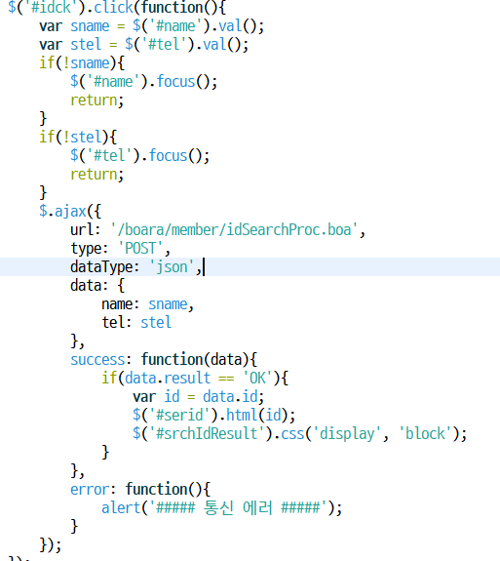
Part 1
7. 핵심 기능 (id,pw찾기)
Id찾기 클릭 이벤트를 주고, (name, tel)데이터를 가져온다.
비동기 통신(ajax)를 통해 controller로 보내고, controller에서는 데이터베이스에 접속하여 이름과 전화번호를 일치시켜 조회된 아이디를 가져온다.
None 상태의 id검색결과 modal창을 block으로 변경시켜 화면에 노출.

Slide 29
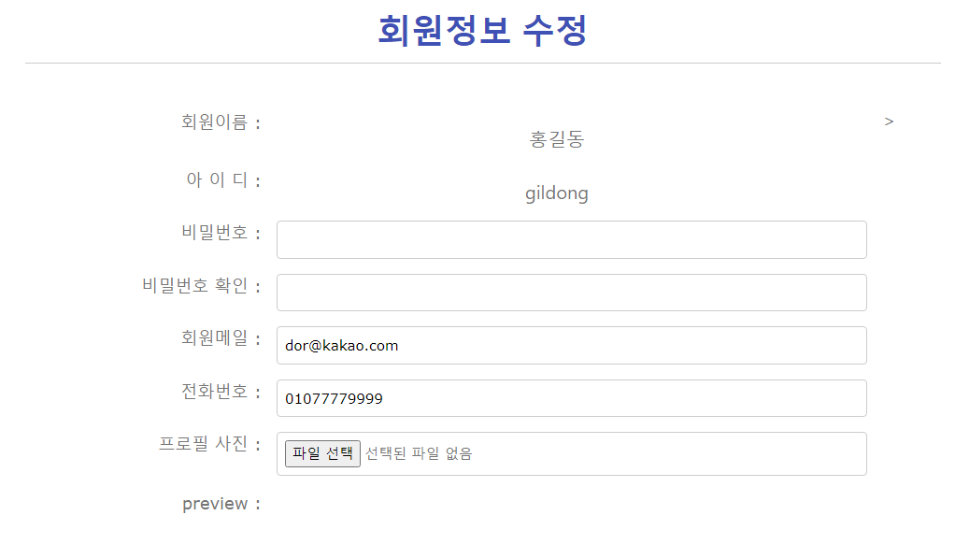
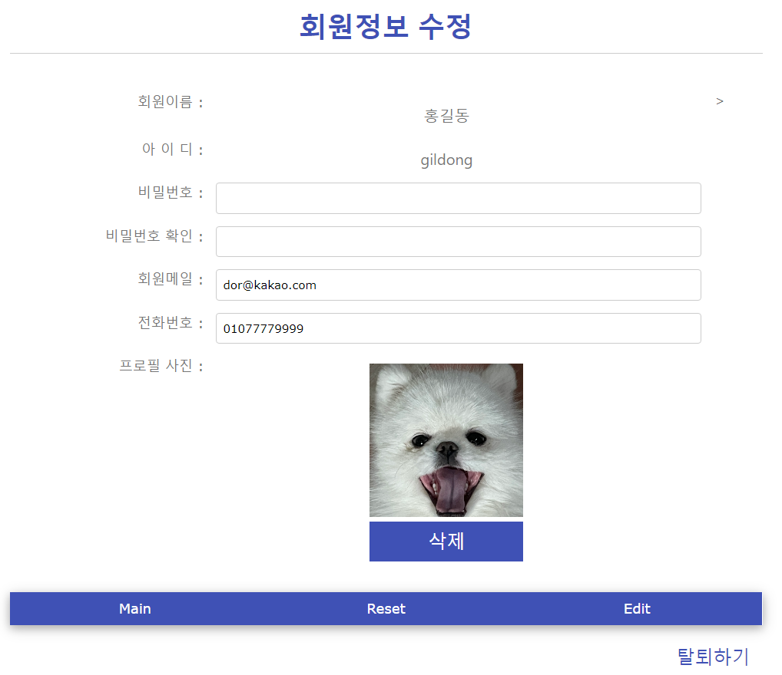
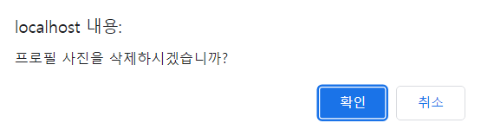
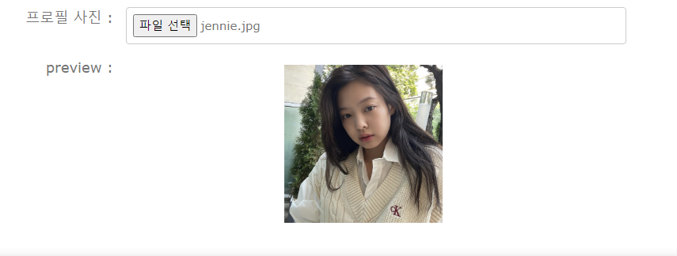
Part 1
7. 핵심 기능 (프로필사진 수정)

Slide 30
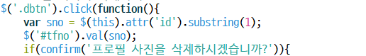
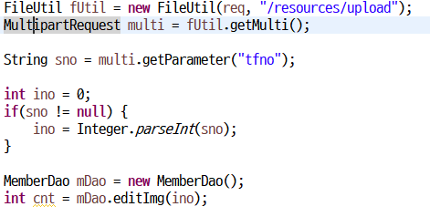



Part 1
7. 핵심 기능 (프로필사진 수정)
delete 클릭 이벤트를 주고, id 에 미리 심어놓은 (프로필 사진 번호) 데이터를 가져온다.
스트림방식으로 전송되는 form 태그를 MultiPartRequest 에서 꺼내서 사용.
DB에 접속하여 파라미터로 가져 온 프로필사진 번호를 이용하여 해당 프로필 사진 (none)상태로 변경. (삭제기능)
새로운 프로필 사진을 추가하도록 파일 추가 기능을 노출.
fileVO 에 파라미터로 받은 id를 저장하고, 프로필 사진 정보를 추가.

Slide 31
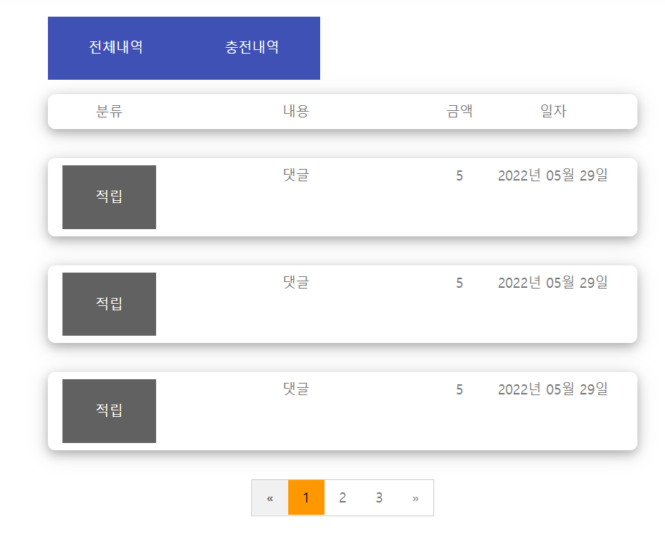
Part 1
7. 핵심 기능 (포인트이용내역)

Slide 32
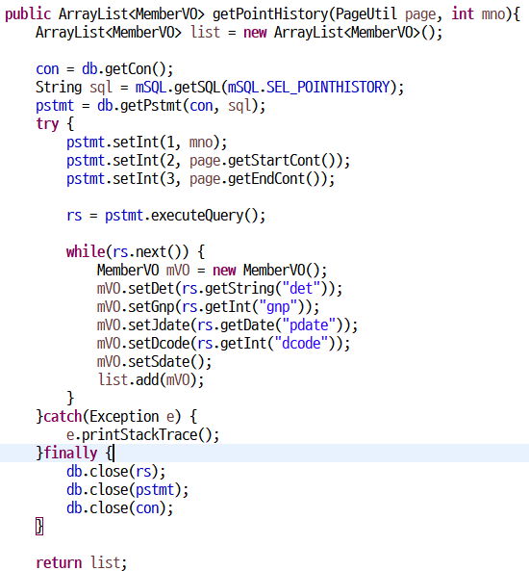
Part 1
7. 핵심 기능 (포인트이용내역)
파라미터에서 넘겨받은 회원 번호, 페이징 처리를 위한 시작 페이지 번호와 마지막 페이지 번호를 질의명령에 채워준다.
포인트 내역 분류, 포인트 금액, 내역 일자, 분류 코드를 조회해서ArrayList<MemberVO> 타입의 list라는 변수에 담아 반환해준다.

Slide 33
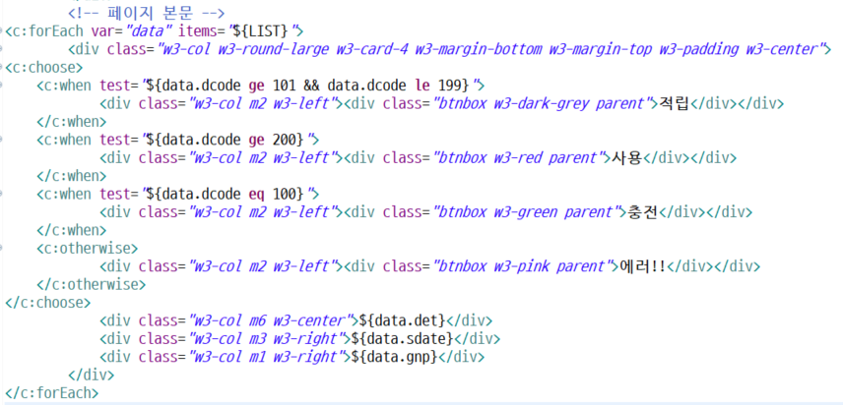
Part 1
7. 핵심 기능 (포인트이용내역)
컨트롤러에서 LIST라는 키 값으로 심어준 list 변수에 담긴 데이터의 개수만큼 div 태그를 만들어준다.
2. 조회한 데이터의 내용을 태그에 심어준다.

Slide 34
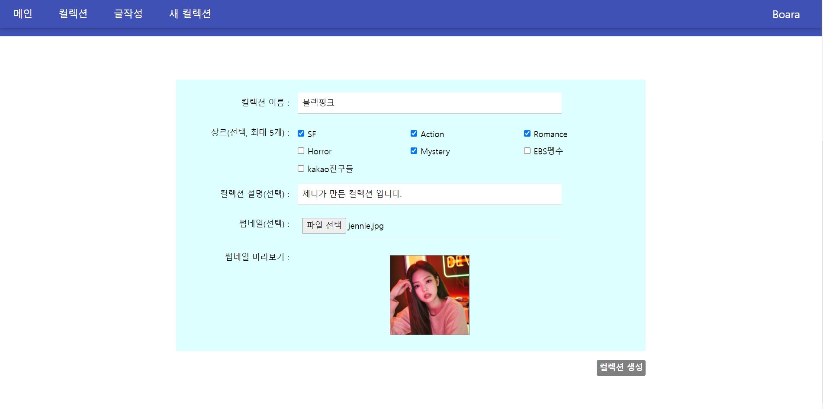
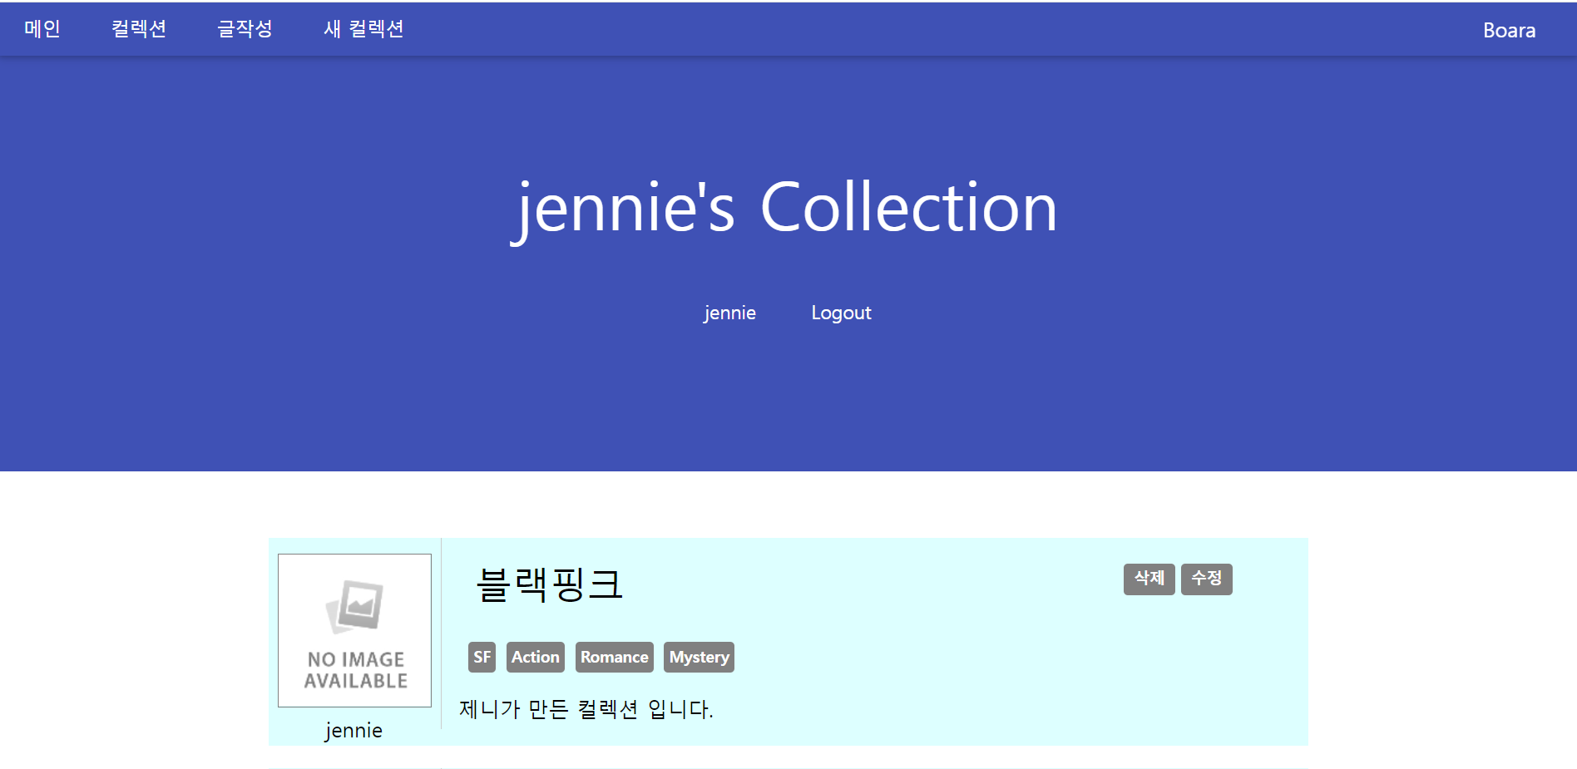

Part 1
7. 핵심 기능 (컬렉션 작성)

Slide 35
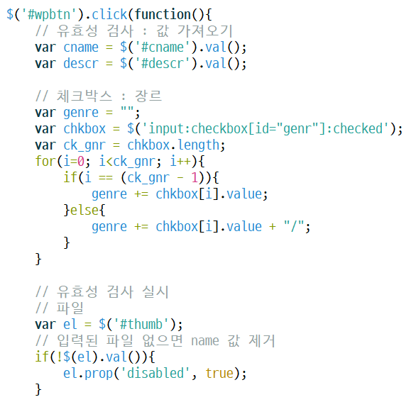
Part 1
7. 핵심 기능 (컬렉션 작성)
1. 작성 버튼을 클릭 시 이벤트 발생
2. form 태그로 감싸진 정보(컬렉션 제목, 컬렉션 설명, 장르, 첨부된 파일)를 가져온다.
3. 유효성 검사 실시
4. 유효성 검사 통과 시 form 태그를 제출한다.

Slide 36
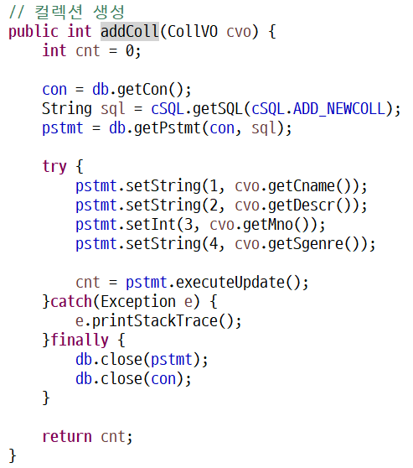
Part 1
7. 핵심 기능 (컬렉션 작성)
1. 파라미터와 세션 객체에서 가져온 정보(컬렉션 제목, 컬렉션 설명, 작성자 회원 번호, 장르)를 질의명령에 채워준다. 이 때 첨부파일은 따로 함수를 만들어 두었기에 제외한다.
2. 질의명령 실행 결과를 cnt라는 변수에 담아 반환해준다.

Slide 37
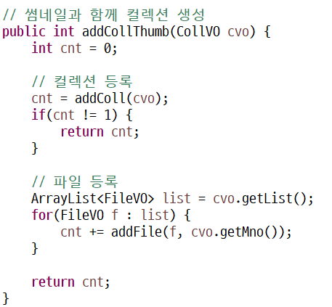
Part 1
7. 핵심 기능 (컬렉션 작성)
1. 첨부파일 정보, 컬렉션 정보 테이블이 분리되어 있기 때문에 함수를 따로 제작하였다.
2. 컬렉션 등록이 제대로 완료되지 않거나, 파일이 등록되지 않은 경우 cnt변수는 0을 반환한다.
3. 썸네일 파일을 따로 등록하지 않은경우, 예외가 발생할 수 있기 때문에 for-each 문으로 썸네일 등록 함수를 호출한다.

Slide 38
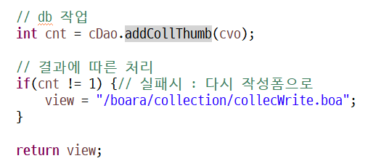
Part 1
7. 핵심 기능 (컬렉션 작성)
1. 반환 받은 cnt 값이 1일 경우 첨부파일까지 포함하여 컬렉션 작성에 성공. 컬렉션 리스트 페이지로 보내준다.
2. cnt 값이 0일 경우 컬렉션 작성에 실패. 다시 컬렉션 작성 페이지로 보내준다.

Slide 39
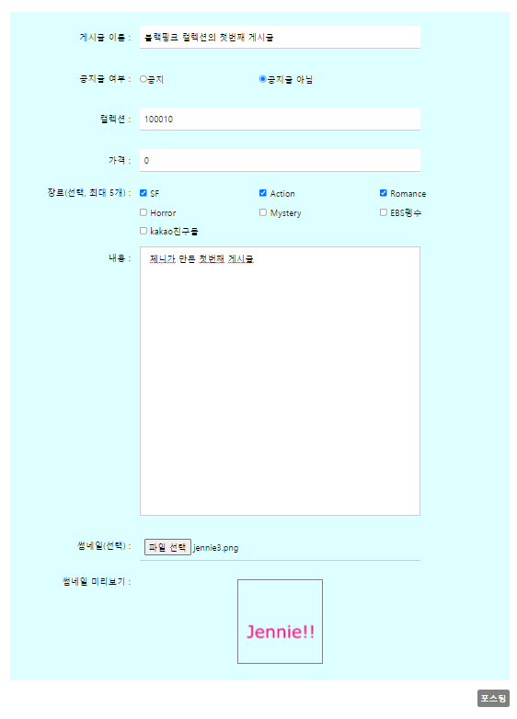
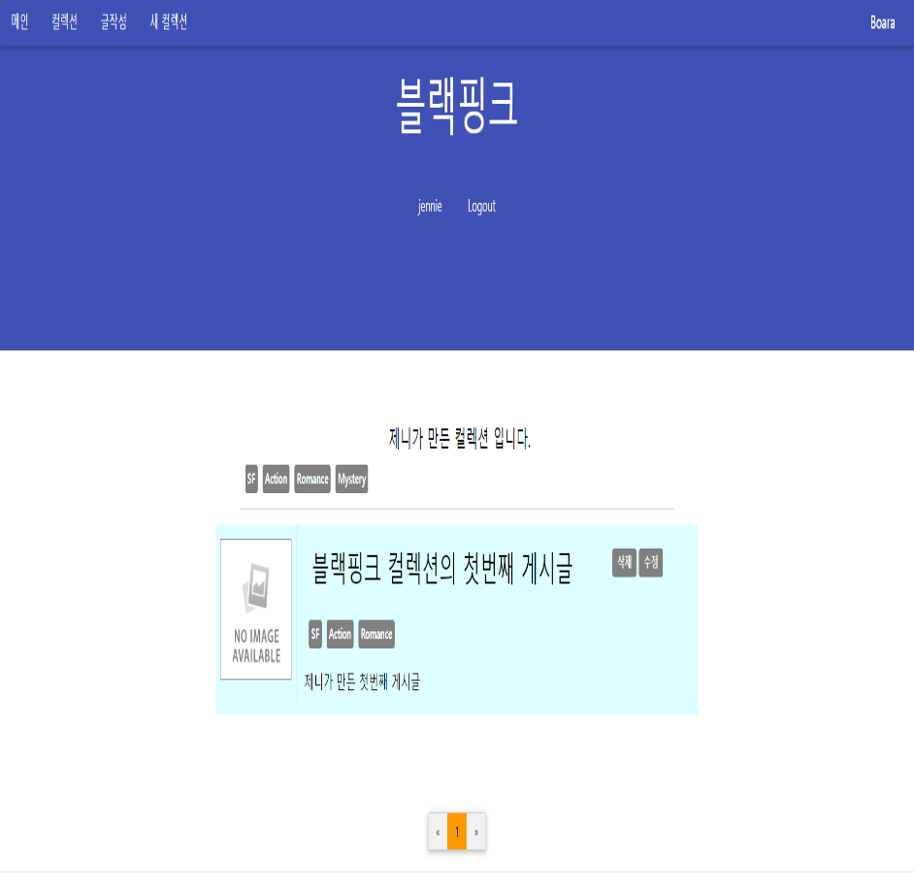

Part 1
7. 핵심 기능 (게시물 작성)

Slide 40
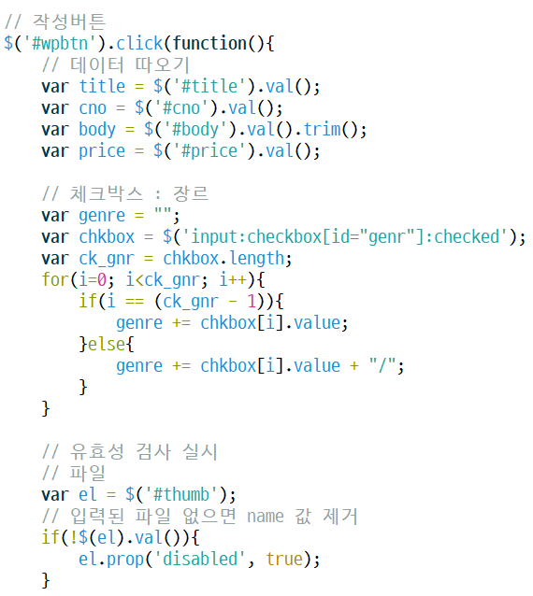
Part 1
7. 핵심 기능 (게시물 작성)
1. 작성 버튼 클릭 시 이벤트 발생
2. form 태그로 감싸진 정보 (제목, 게시물이 속한 컬렉션 번호, 본문, 가격, 해당 장르, 첨부된 파일, 공지 여부)를 가져온다.
3. 유효성 검사 실시
4. 유효성 검사 통과 시 form 태그를 제출한다.

Slide 41
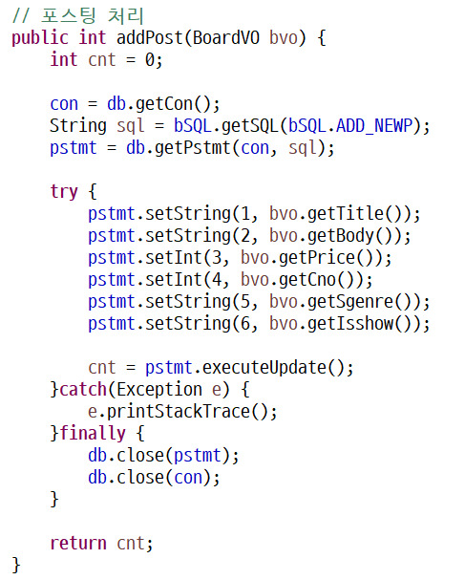
Part 1
7. 핵심 기능 (게시물 작성)
1. 파라미터에서 가져온 정보 (제목, 게시물이 속한 컬렉션 번호, 본문, 가격, 해당 장르, 공지 여부)를 질의명령에 채워준다. 이 때 첨부파일은 따로 함수를 만들어 두었기에 제외한다.
2. 질의명령 실행 결과를 cnt라는 변수에 담아 반환해준다.

Slide 42
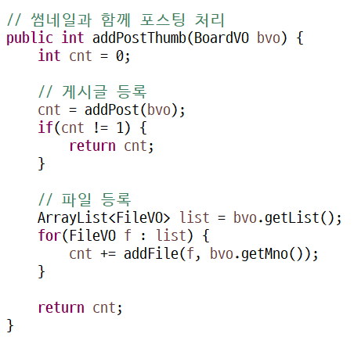
Part 1
7. 핵심 기능 (게시물 작성)
1. 첨부파일 정보, 게시글 정보 테이블이 분리되어 있기 때문에 함수를 따로 제작하였다.
2. 게시글 등록이 제대로 완료되지 않거나, 파일이 등록되지 않은 경우 cnt 변수는 0을 반환한다.
3. 썸네일 파일을 따로 등록하지 않은경우, 예외가 발생할 수 있기 때문에 for-each 문으로 썸네일 등록 함수를 호출한다.

Slide 43
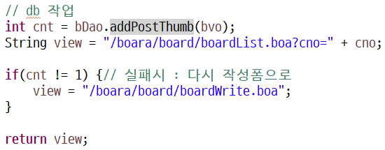
Part 1
7. 핵심 기능 (게시물 작성)
1. 반환 받은 cnt 값이 1일 경우 첨부파일까지 포함하여 게시물 작성에 성공. 게시물 리스트 페이지로 보내준다.
2. cnt 값이 0일 경우 게시물 작성에 실패. 다시 게시물 작성 페이지로 보내준다.

Slide 44


Part 1
7. 핵심 기능 (댓글 작성 및 스포일러 처리)

Slide 45
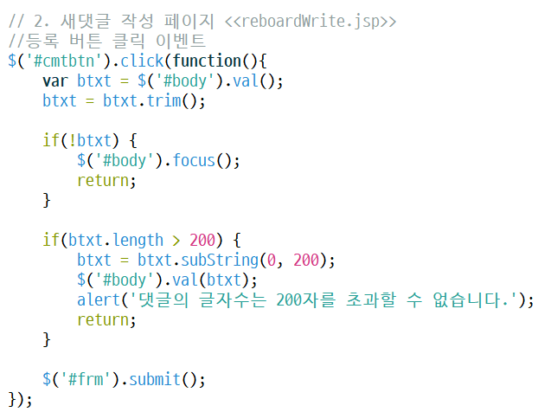
Part 1
7. 핵심 기능 (댓글 작성)
1. 등록 버튼을 클릭할 시 이벤트 발생
2. form 태그로 감싸진 작성자 회원 번호, 댓글이 달린 게시물 번호, 댓글 내용, 스포일러 여부를 가져온다.
3. 유효성 검사 실시
4. 댓글 내용은 비울 수 없으며, 댓글의 글자수는 200자를 넘을 수 없다. 이를 어길 시 경고창을 띄운다.
5. 유효성 검사 통과 시 form 태그를 제출한다.

Slide 46

Part 1
7. 핵심 기능 (댓글 작성)
1. 파라미터와 세션 객체에서 가져온 정보 (댓글이 달린 게시물의 번호, 작성자 아이디, 작성자 회원 번호, 댓글 내용, 스포일러 여부)를 질의명령에 채워준다.
2. 상위 댓글 번호가 없는 경우 null을, 상위 댓글 번호가 있는 경우 가져온 번호를 채워줌으로써 댓글과 대댓글을 구분해준다. *
3. 질의명령 실행 여부를 cnt라는 변수에 담아 반환해준다.

Slide 47

Part 1
7. 핵심 기능 (댓글 작성)
1. 앞서 반환 받은 cnt라는 변수의 값이 1일 경우 댓글 등록에 성공. 포인트를 적립한 뒤 댓글 리스트 보기 페이지로 보낸다. *
2. cnt의 값이 0일 경우 댓글 등록에 실패. 다시 댓글 작성 페이지로 보낸다.

Slide 48


Part 1
7. 핵심 기능 (스포일러)
1. 스포일러 댓글이 아닐 경우 (isshow eq ‘Y’) 하나의 span 태그만 만들어준다. 댓글의 내용을 꺼내 span 태그의 html에 적어준다.
2. 스포일러 댓글인 경우 (isshow eq ‘S’) 두 개의 span 태그를 만들어 준다. 이 경우 스포일러 댓글임을 드러내는 span 태그가 먼저 노출되며 댓글의 내용이 적힌 span 태그는 숨김 처리가 되어 있다.
3. 스포일러 댓글 클릭 시 두 개의 span 태그의 display 속성을 변경해주면 스포일러 댓글의 내용이 드러나게 된다.

Slide 49


Part 1
7. 핵심 기능 (포인트 적립)

Slide 50

Part 1
7. 핵심 기능 (포인트 적립)
1. 파라미터에서 넘겨받은 회원 번호와 매개변수에 직접 입력해준 적립할 포인트, 적립 코드를 질의명령에 채워준다.
2. 적립할 포인트와 적립코드는 댓글, 대댓글, 게시글, 컬렉션 여부에 따라 달라진다.
( 예] 댓글 = 5포인트, 102 )

Slide 51

Part 1
8. 시연

Slide 52
Part 1
후기
최이지
첫 프로젝트라 여러 방면에서 미숙한 점도 많았지만 그만큼 더 발전할 수 있었다. 드디어 감이 잡힌 기분. (운동합시다!!)
김소연
프로젝트를 하면서 부족한 부분을 알 수 있었다.
내가 코딩 한 부분이 오류 없이 실행 되었을 때 성취감을 느낄 수 있었다.
양동수
“혼자서는 세상을 구할 수 없다!”
박소연
웹 개발자 최고의 덕목은 쇠심줄 같은 인내심
정준영
생각보다 복잡했다. 작업 전에 정리부터 해야 진행이 원활하다는 걸 깨달았다. 이제 어떻게 프로젝트를 시작하면 될 지 알게 되었다.

Slide 53

감사합니다!

